Slide 1

半導体製造 (TinyTapeout)に 挑戦しよう！ Sky130版
Noritsuna Imamura
noritsuna@ishi-kai.org

Slide 2
本日のメニュー
半導体製造≒TinyTapeoutとは？
TinyTapeoutの過去の作品例紹介
TinyTapeoutでテープアウト（半導体製造）までの工程を体験してみる

Slide 3
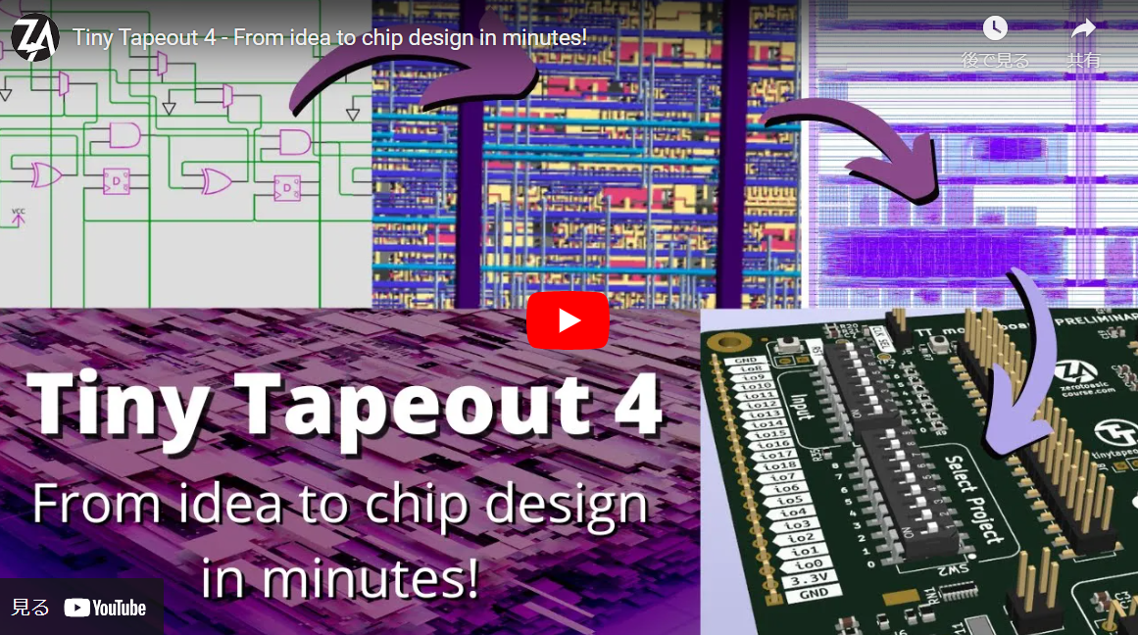
TinyTapeoutとは？
デジタル・デザインを実際のチップ上で製造することを、
これまで以上に簡単かつ安価に実現する教育プロジェクトです！
https://tinytapeout.com/

Slide 4
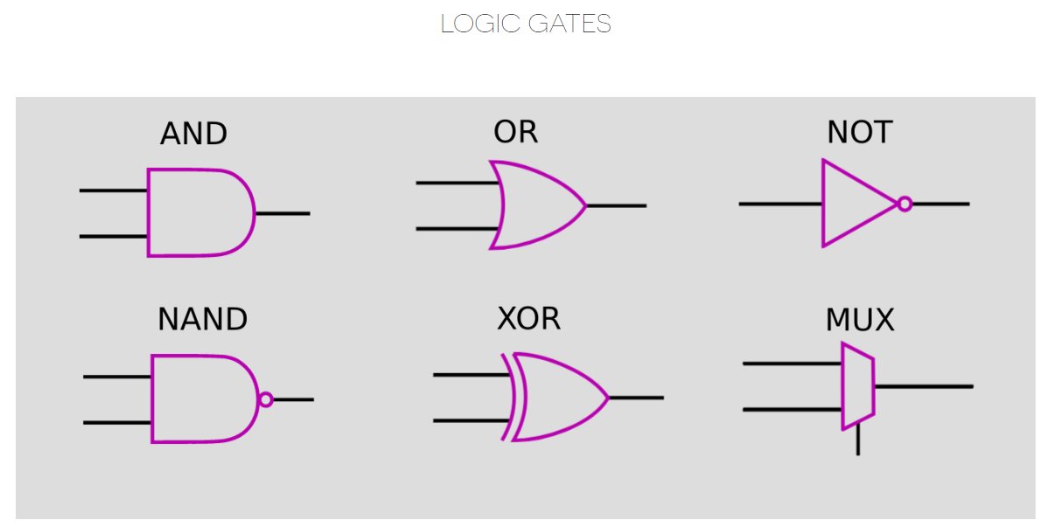
デジタル・デザインとは？
Verilogで書くことも可能

Slide 5

プロジェクト（サービス）内容
設計ツール（EDAツール）
仕様(Pin)
お値段
半導体（区画＋Pin）＋ 基板($100) + 送料
回数
リードタイム
I/O(デジタル)
デジタル
OpenLANE
アナログ
回路設計
xschem
シミュレーション
ngspice
レイアウト
klayout
Input 8pins
Output 8pins
In/Out 8pins
Reset
Clock 10MHz
I/O(アナログ)
8pins
半導体(1区画ごと)
1Tile(区画) = $50
Pin(1ピンごと)
デジタル：無料
アナログ
～4ピン=$40
5～8ピン=$100
約半年
およそ2～3か月に一回
ChipIgniteのペースによる

Slide 6
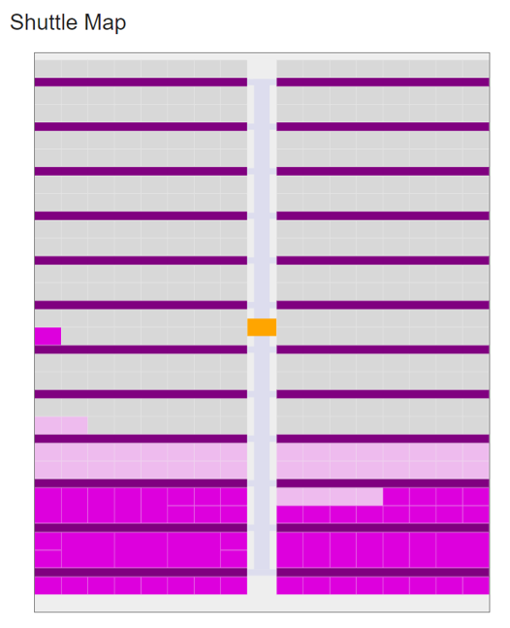
1区画（ユーザエリア）は？
1区画：167um x 108um
SkyWater130nmプロセス
TinyTapeout4は「350分割」
ChipIgniteのユーザエリア
「3.2mm x 3.1mm」

Slide 7
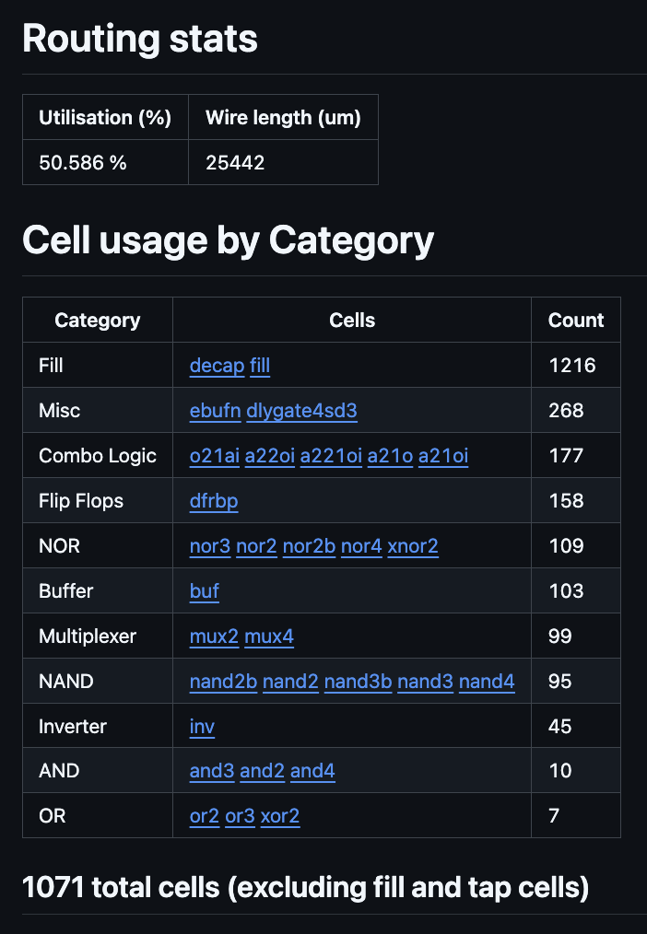
で？どのくらいってこと？？？
i4004の利用セル（ゲート）数:1071
空間的には半分しか使っていない
2000セルくらいが限界か？
ピンが上部にしかない（次のページ参照）
AutoRouterがあまり頭良くない

Slide 8
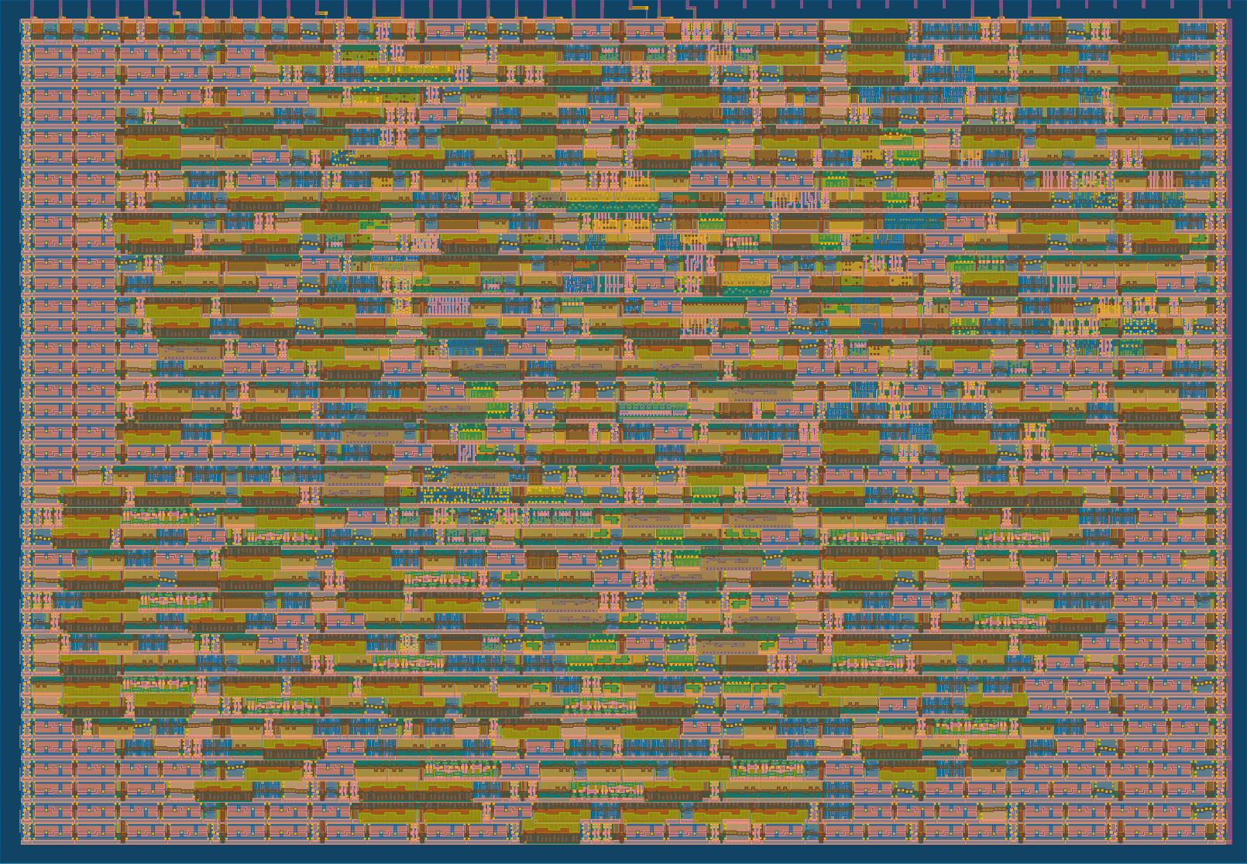
i4004
使用率：50%

Slide 9
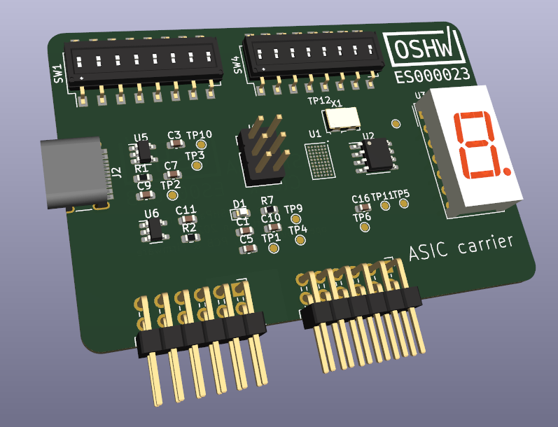
PCBとは？
プリント基板：これは初期モデル
U1にところに作られたASICが載る
ユーザ用
8 DIP switch inputs x 1
6x2 Header Pins x 2(PMOD)
7seg LED
システム用
9 DIP switch x 1
IDセレクト用
3x2 Header Pins x 1
Debug?
Type-C port
Power Supply

Slide 10
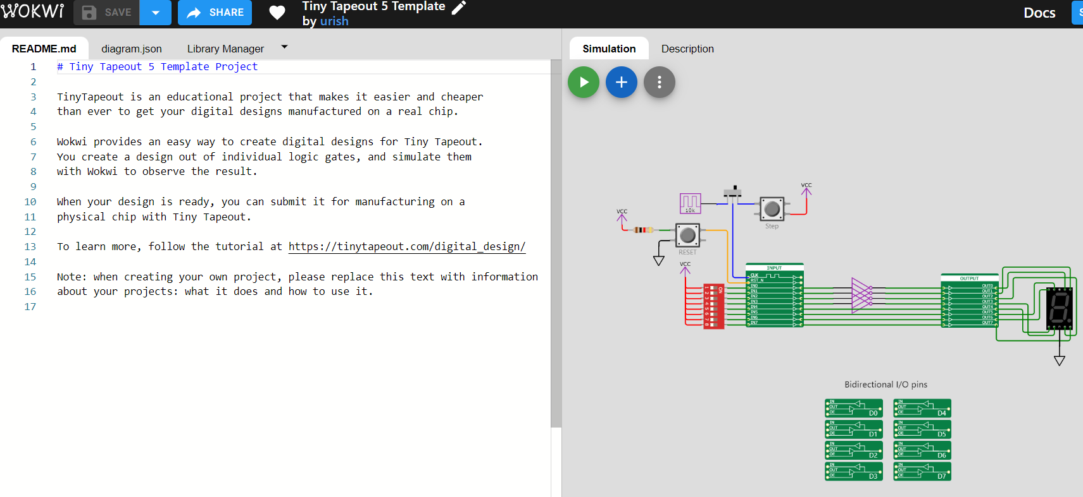
Web設計ツールは？
https://wokwi.com/projects/354858054593504257
Verilogで書くことも可能

Slide 11
過去の作品例
こちらにリンクがあります
https://tinytapeout.com/digital_design/
https://tinytapeout.com/runs/

Slide 12
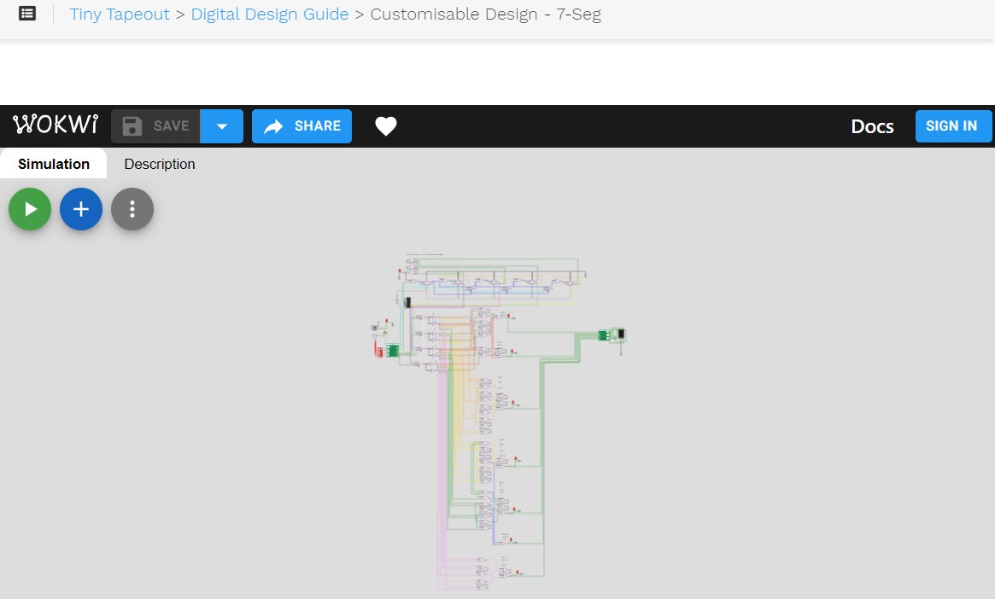

Slide 13
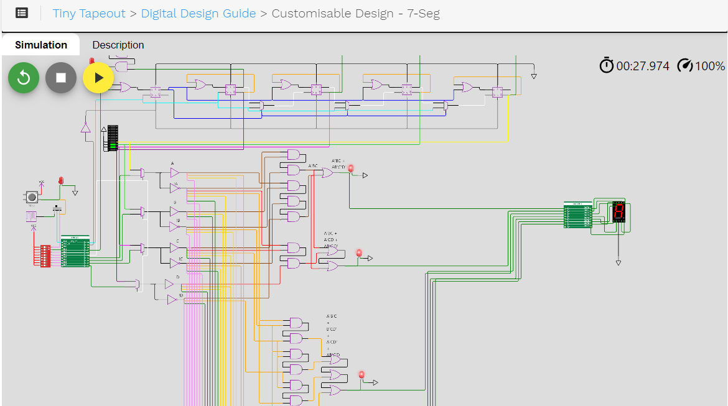

Slide 14
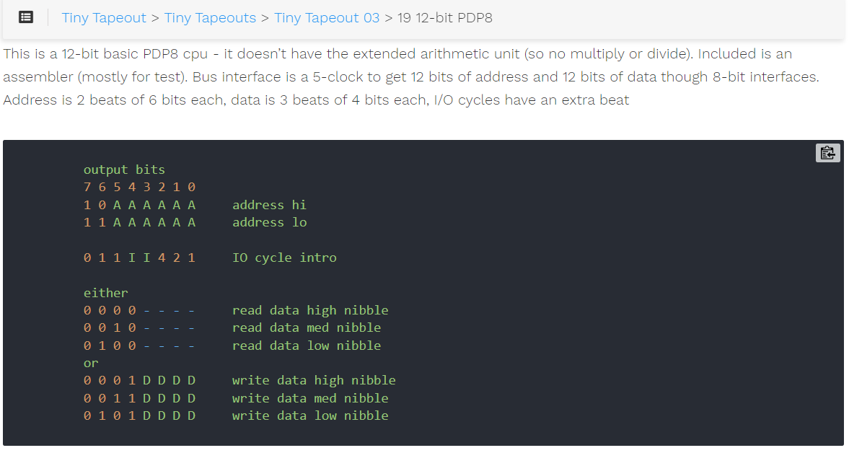

Slide 15
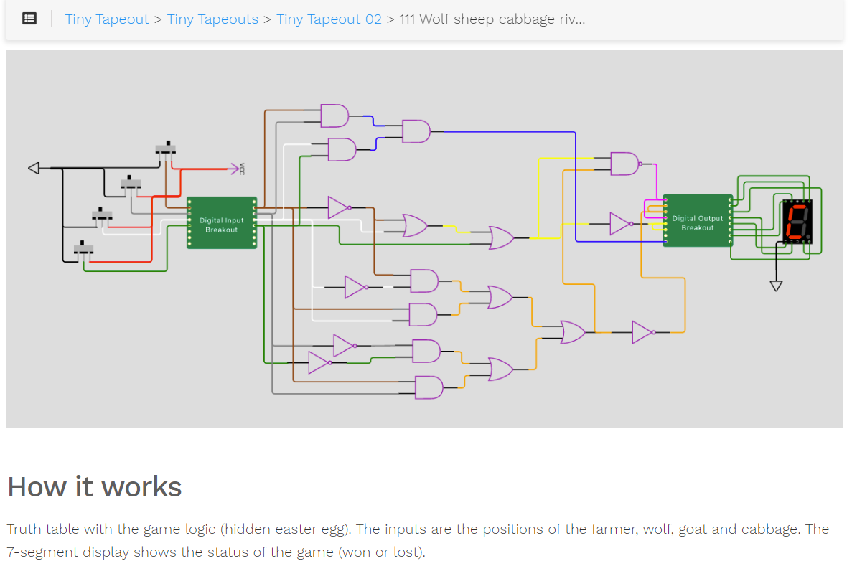

Slide 16

テープアウト （半導体製造） まで体験

Slide 17

使ってみた感想
作業日数
4日間：土日を2回
何を作るのか？
ポイント：カッコいいことは考えない！
PCB無しもあるので、それをダイソーのアクセサリー作成キットでキーホルダーにするってのもあり！
製造することを楽しもう！

Slide 18
1，GitHubテンプレートをforkする
Githubのテンプレート
Wokwi用
https://github.com/TinyTapeout/ttsky-wokwi-template
HDL(Verilog)用
https://github.com/TinyTapeout/ttsky-verilog-template
アナログ用
https://github.com/TinyTapeout/ttsky-analog-template
※このテンプレートは、TinyTapeoutのSkyシャトル（製造）用です。
投稿するシャトル（製造）用のをお使いください。
今回はVerilogプロジェクトとします

Slide 19
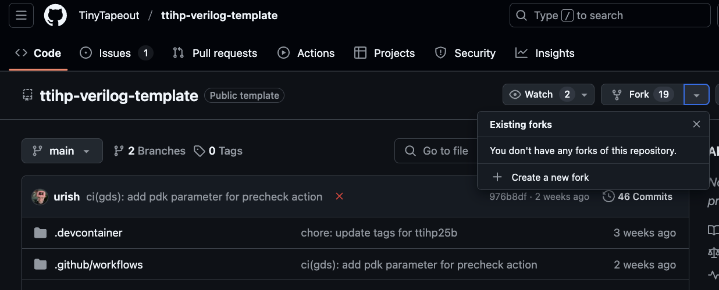

Slide 20
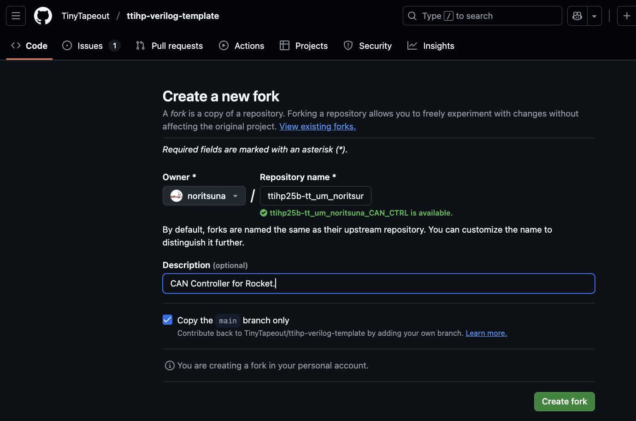
プロジェクト名をつける
ttihp25b-tt_um_[username]_[projectname]

Slide 21
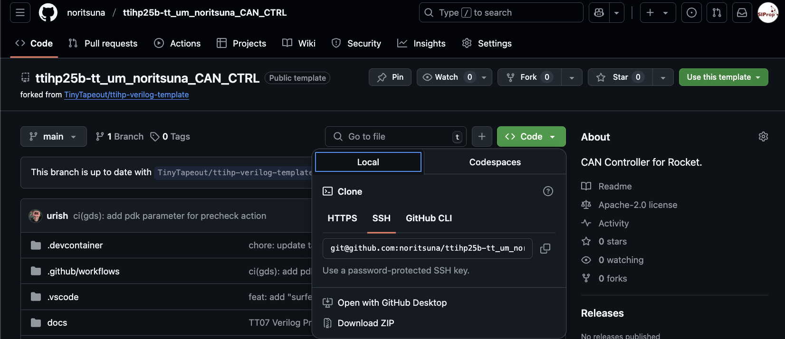
2，GitHubをlocalにcloneする
コミット可能な形でcloneしてください

Slide 22
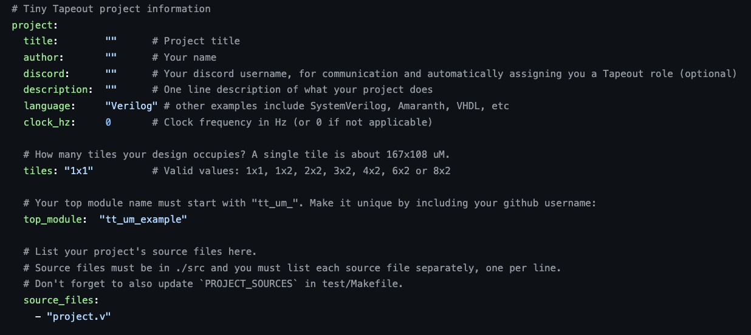
3-1，info.yamlを書き換える
Title
プロジェクトの名前
Author
自分の名前
Discord
Discord ID（運営からの連絡用）
Description
プロジェクトの説明
Language
“Verilog”のままで
Clock_hz
利用したいクロック数を指定

Slide 23
3-2，info.yamlを書き換える
tiles
必要なサイズを選択
Top_module
ttihp25b-tt_um_[username]_[projectname]のtt_以降
Source_files
使用するVerilogファイルをすべて列挙する（1行1ファイル）

Slide 24
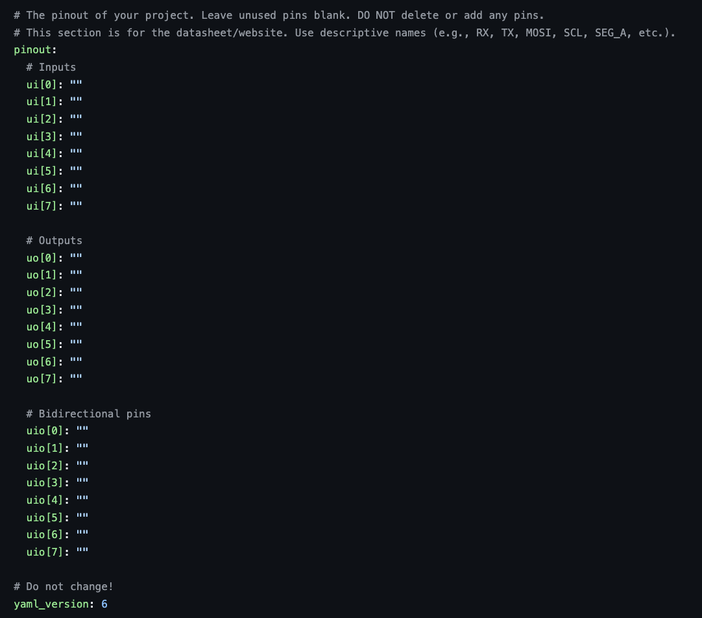
３-3，info.yamlを書き換える
入力する場合はそれぞれのピン名を入力します。
空欄だとエラーとなります

Slide 25
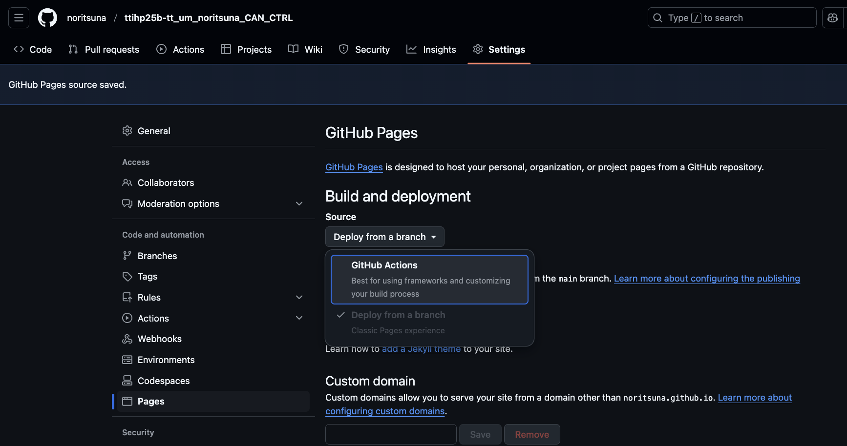
4-1，GitHub Actionsを有効にする

Slide 26
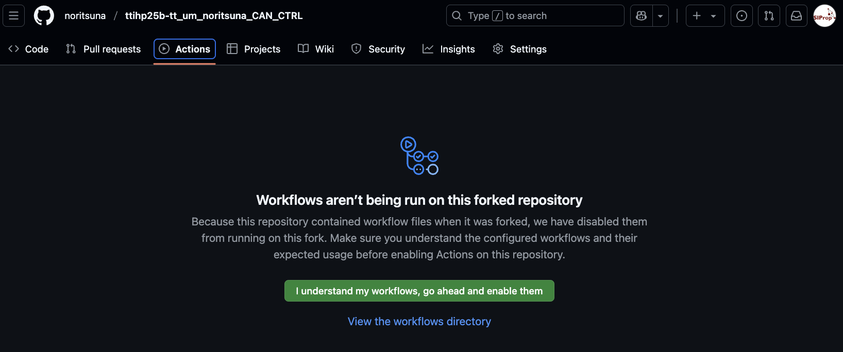
4-2，GitHub Actionsを有効にする

Slide 27
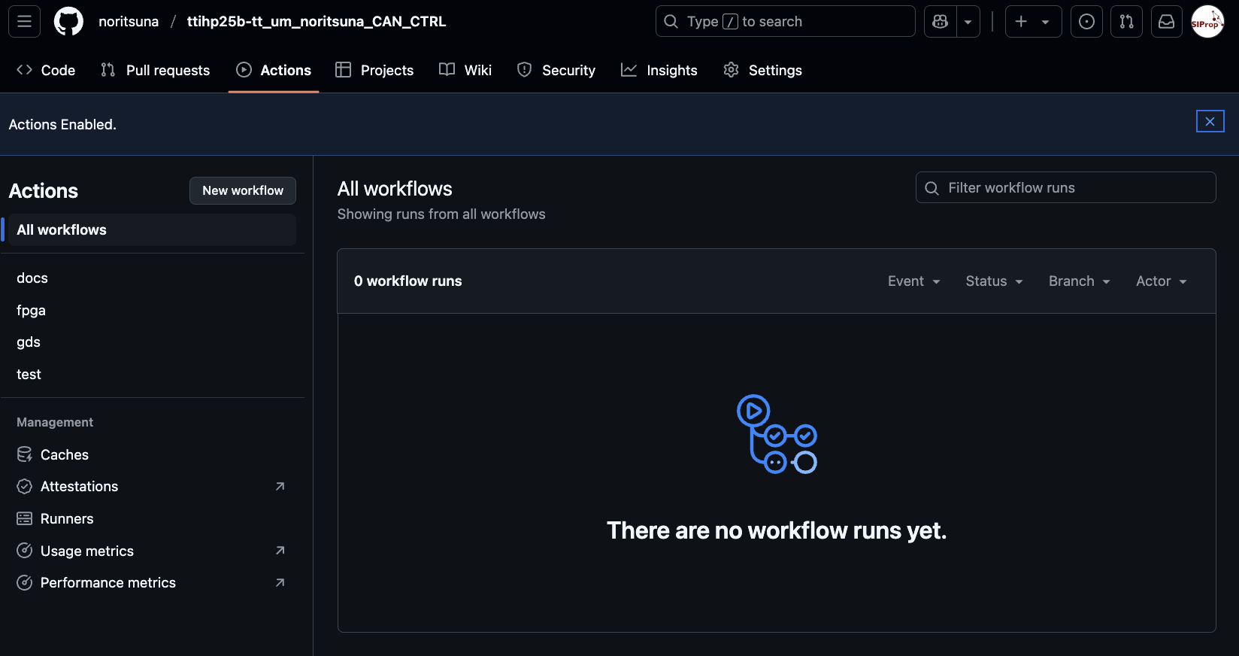
5，GitHub ActionsでGDSを実行する
gdsを選択します
GDSが半導体製造のためのファイルとなります

Slide 28
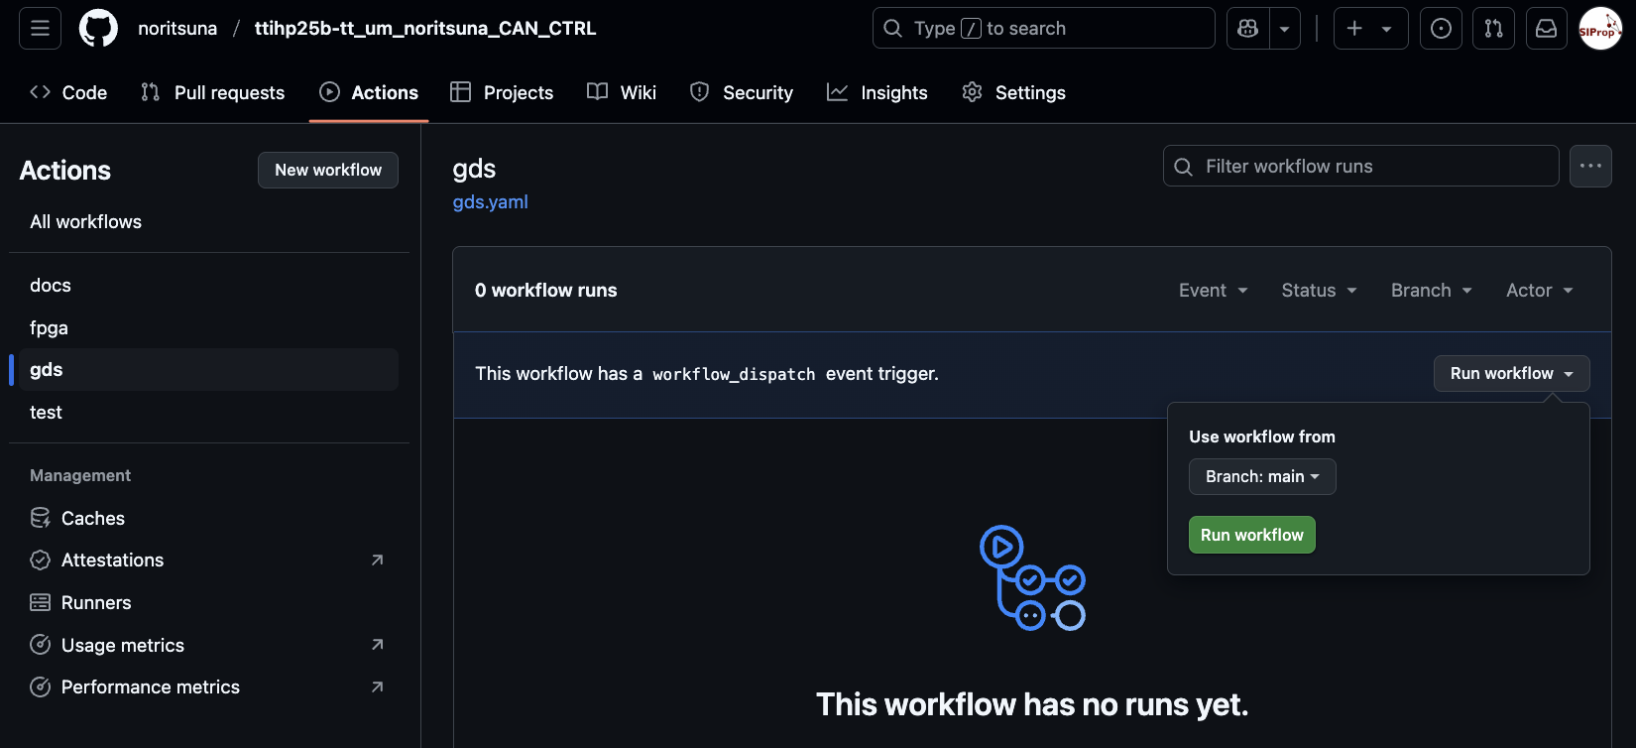
ターゲットとなるBranch名を選択する

Slide 29
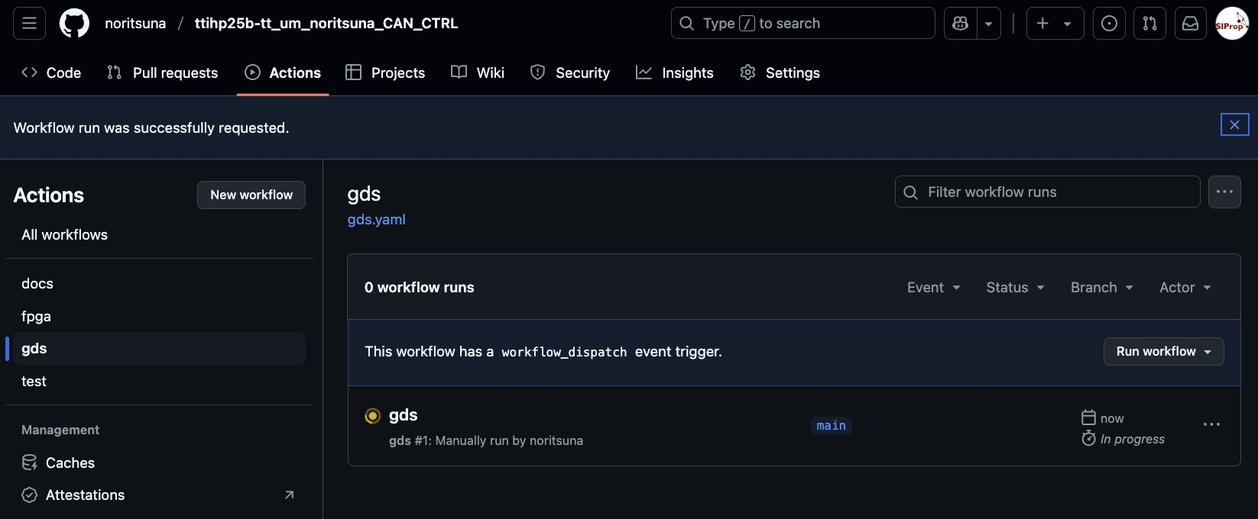
生成中はクルクル
回転する

Slide 30
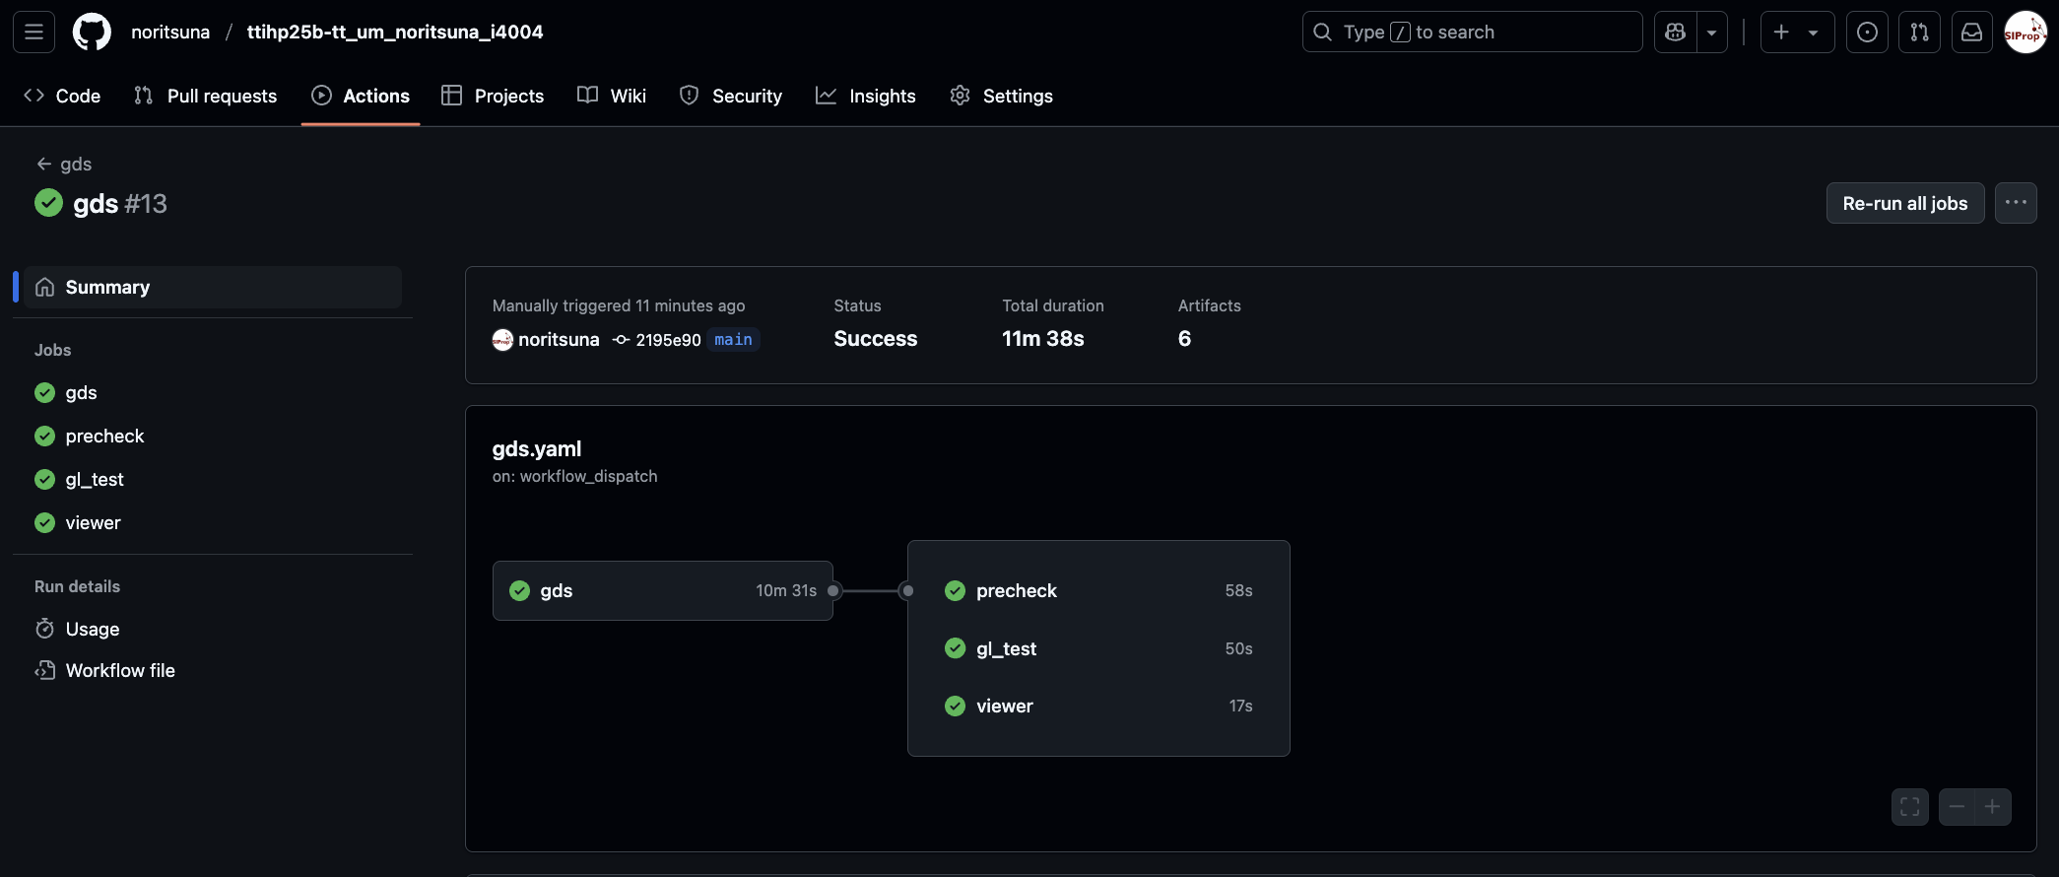

Slide 31
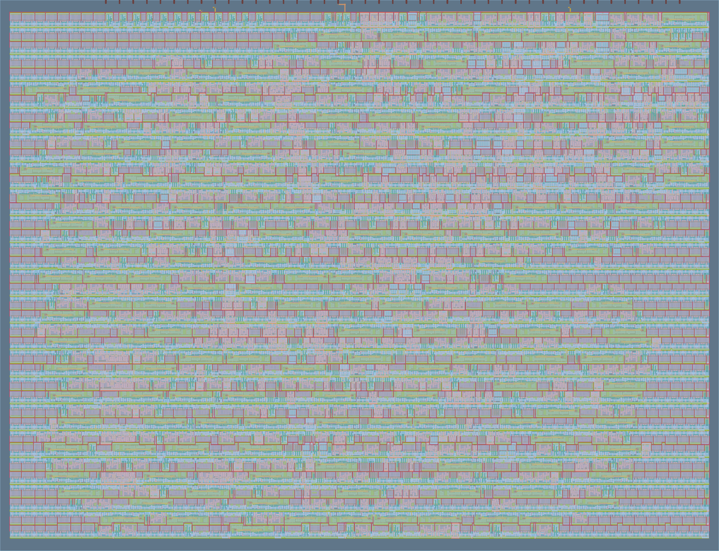

Slide 32
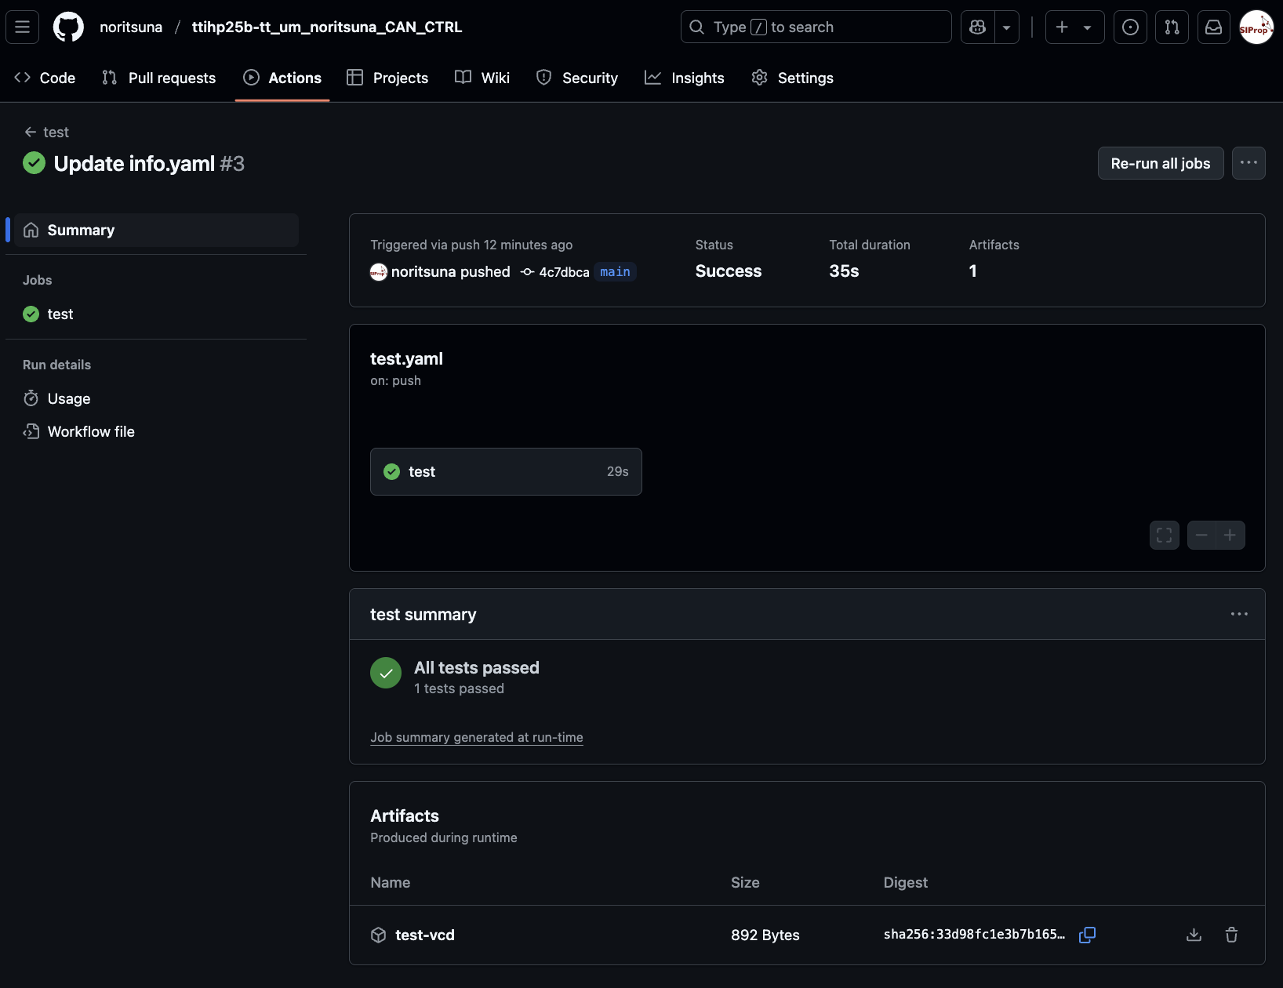
6，GitHub Actionsでtestを実行する
GDSの実行ができていれば、エラーは出ません。

Slide 33
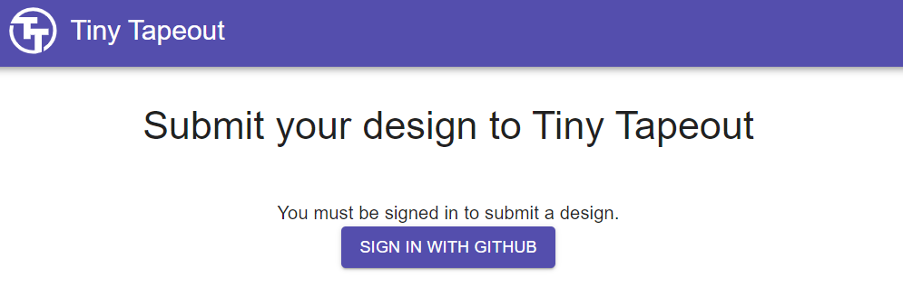
7，TinyTapeoutに提出(submit)する
TinyTapeoutのHPから提出(submit)を行う
https://app.tinytapeout.com/projects/create
GitHubとTinyTapeoutのアカウントを紐づけられる
ここで、支払いも行われます

Slide 34
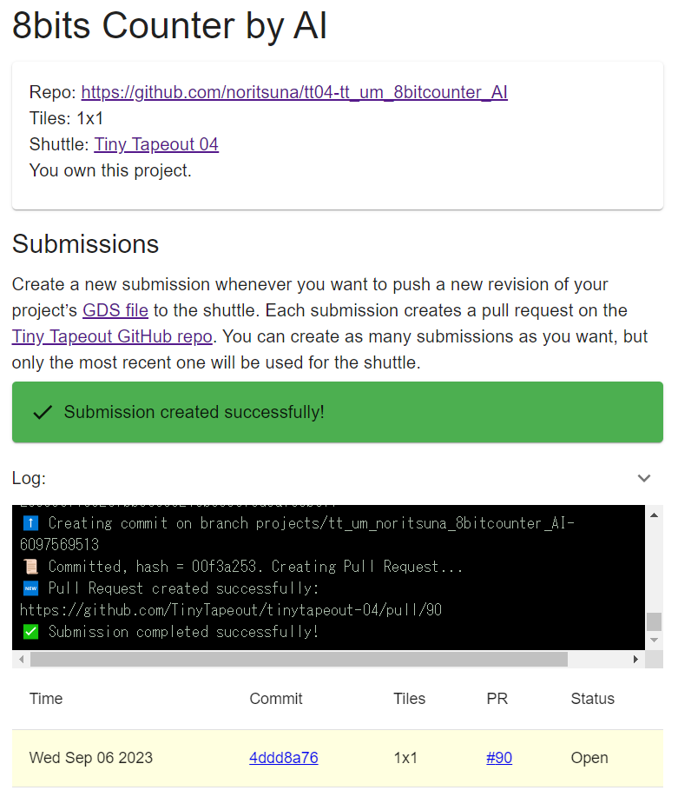
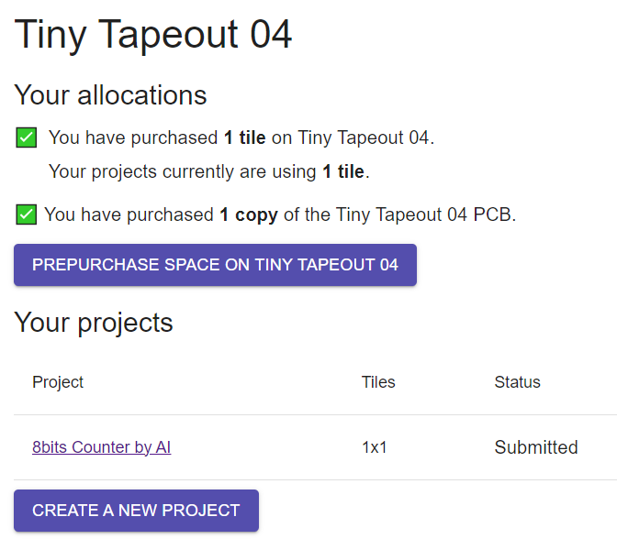

Slide 35
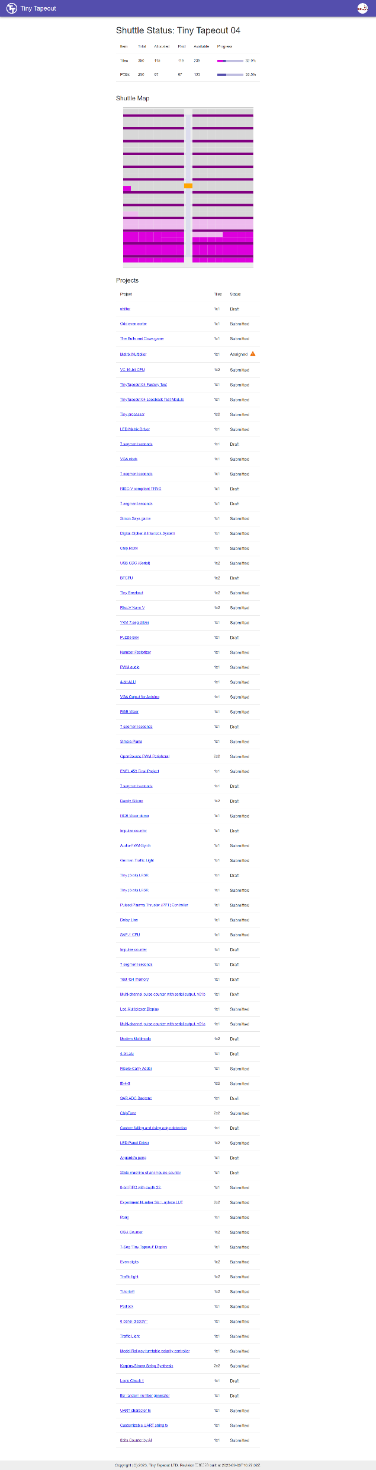
8，TinyTapaoutに登録される

Slide 36
ローカル環境構築手順

Slide 37
1, Local環境でGDSを生成する
毎回githubにアップロードして、ビルドを試すのでは開発効率が非常に悪いです。
そこで、ローカルでビルド（GDS生成）をする方法を解説します。
環境
WSL上のUbuntu24.04
Docker Desktop for Windows

Slide 38
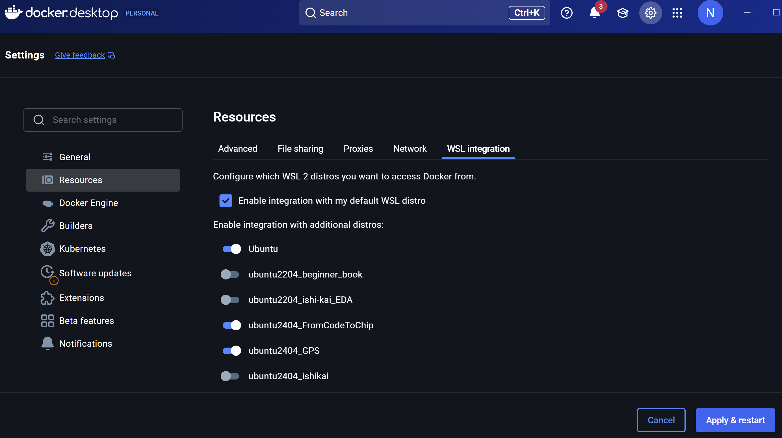
2-1, Dockerオプションの設定
1
3
2
4:利用するdistro
5

Slide 39
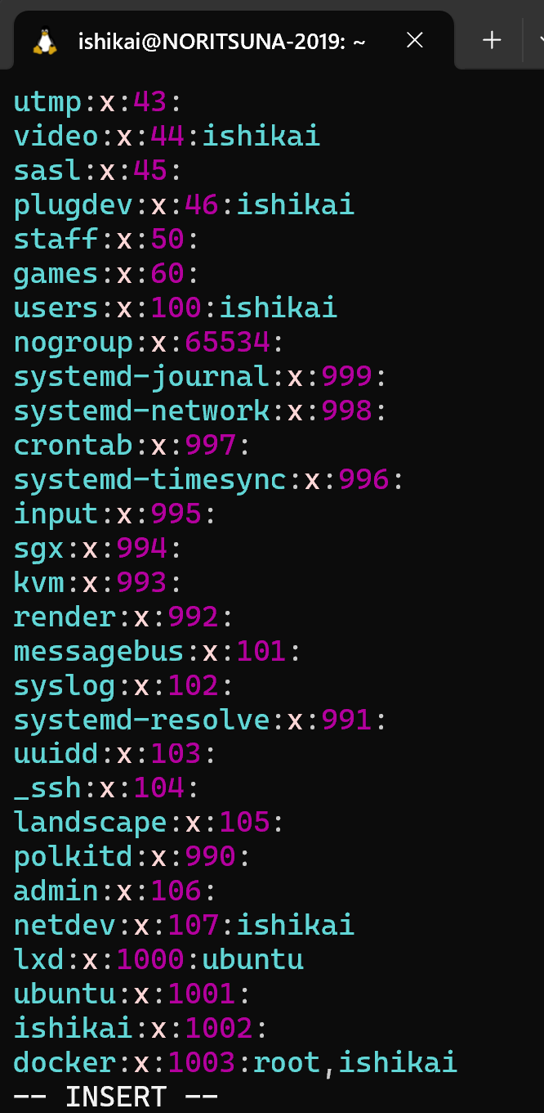
2-2, Dockerグループの設定
/etc/groupをroot権限で編集する
sudo nano /etc/group
dockerグループに自分のユーザIDを追加する
WSLを再起動する

Slide 40
3, Local環境でGDSを生成する
必要なソフトウェアをセットアップする
> sudo apt install python3.12-venv python3-tk librsvg2-bin pngquant make iverilog

Slide 41
5, Local環境でGDSを生成する
環境変数を設定する
再起動するたびに失われます。
永続化するには、./.bashrcに書き込むなどしてください
export PDK_ROOT=~/ttsetup/pdk
export PDK=sky130A
export LIBRELANE_TAG=2.4.2

Slide 42
6, Local環境でGDSを生成する
必要なプロジェクトをcloneする
[TT_runname]=投稿予定のTinyTapeoutの名前（例：sky25bやgf25a）
[username]＝投稿者のgithubのユーザー名
[projectname]＝本プロジェクトの名前
> git clone https://github.com/[username]/tt[TT_runname]-tt_um_[username]_[projectname] ~/tt[TT_runname]-tt_um_[username]_[projectname]
> cd ~/tt[TT_runname]-tt_um_[username]_[projectname]
> git clone https://github.com/TinyTapeout/tt-support-tools tt

Slide 43
7, Local環境でGDSを生成する
Python環境を整備する
> mkdir ~/ttsetup
> python3 -m venv ~/ttsetup/venv
> source ~/ttsetup/venv/bin/activate
> pip install -r ~/tt[TT_runname]-tt_um_[username]_[projectname]/tt/requirements.txt
> pip install librelane==$LIBRELANE_TAG

Slide 44
8-1, Local環境でGDSを生成する
GDSを生成する
二度目以降は環境変数の設定と下記のコマンドをすれば生成可能
source ~/ttsetup/venv/bin/activate
verilogファイルなどを追加した場合はcreate-user-configから実行すること
> cd ~/tt[TT_runname]-tt_um_[username]_[projectname]
> ./tt/tt_tool.py --create-user-config
※Dockerが動いている必要がある
⭕️GDSの生成
> ./tt/tt_tool.py --harden
⭕️ワーニングを出力
> ./tt/tt_tool.py --print-warnings
⭕️GDSをPNGで出力
> ./tt/tt_tool.py --create-png

Slide 45
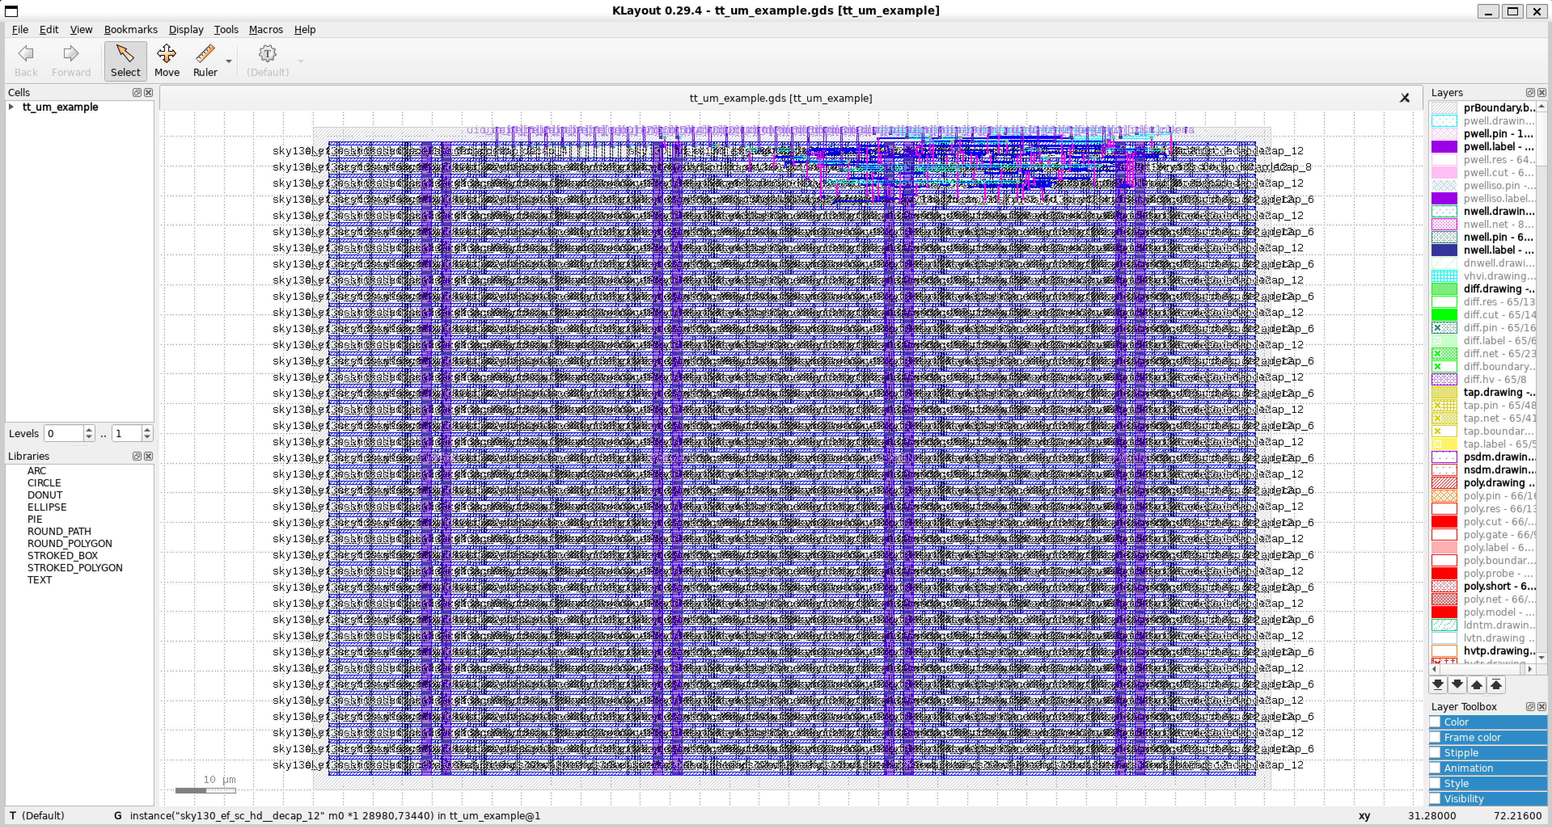
8-2, Local環境でGUIでGDSを表示する
OpenRoadやKlayoutで実行する
> cd ~/tt[TT_runname]-tt_um_[username]_[projectname]
⭕️OpenRoadをGUIで実行
> ./tt/tt_tool.py --open-in-openroad
⭕️Klayoutで実行
> ./tt/tt_tool.py --open-in-klayout

Slide 46
9, Local環境でTestを実行する
テスト環境の構築と実行
> cd ~/tt[TT_runname]-tt_um_[username]_[projectname]
> cd test
> pip install -r requirements.txt
⭕️RTLテストの実行
> make -B
⭕️ゲートレベルテストの実行
> TOP_MODULE=$(cd .. && ./tt/tt_tool.py --print-top-module)
> cp ../runs/wokwi/final/pnl/$TOP_MODULE.pnl.v gate_level_netlist.v
> make -B GATES=yes

